Slide 1
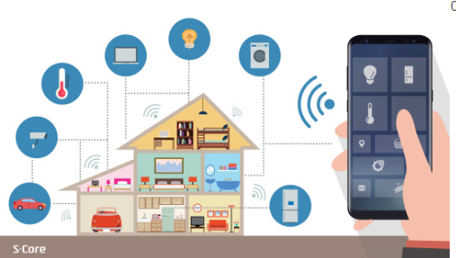
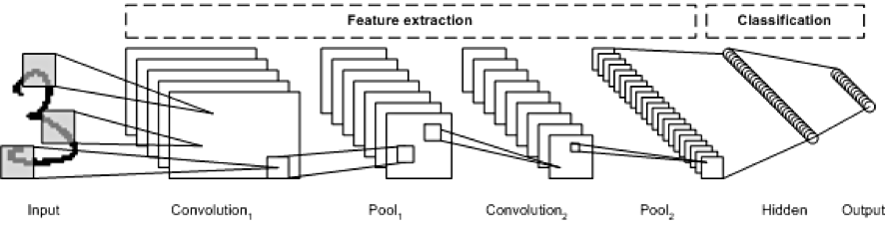

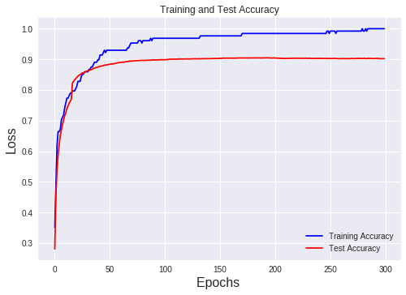
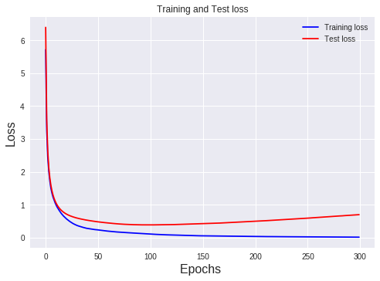

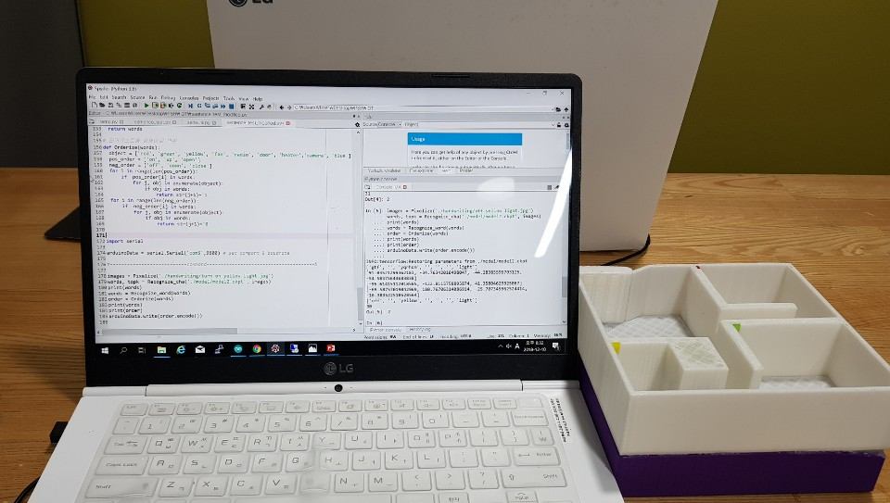
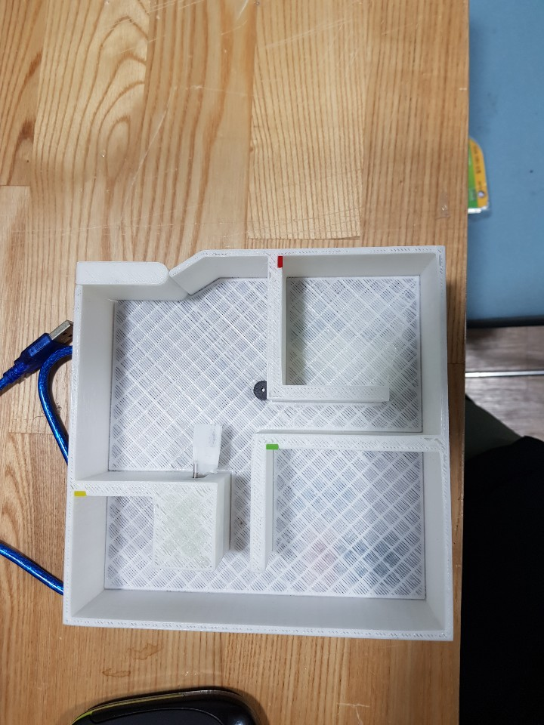
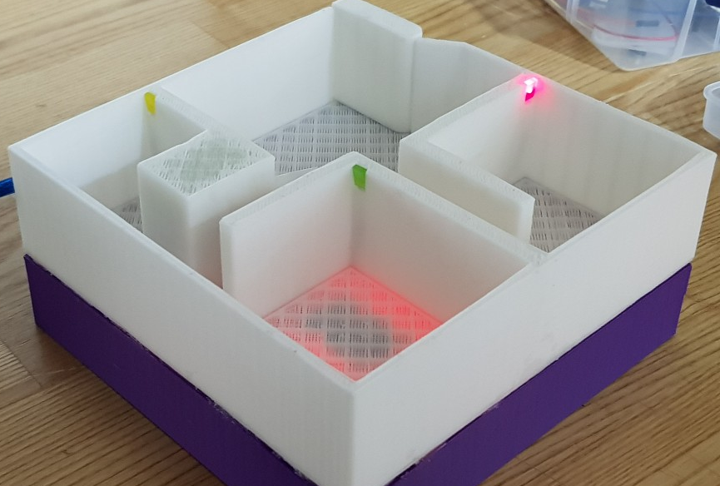
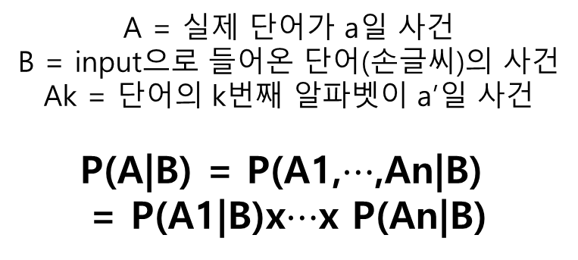
2조 : 김기규, 한태구, 박선후
▐ 서론
▐ AI 알고리즘 구성
■ 스마트홈
■ CNN 기반 알파벳 Character 인식 모델 훈련
■ 손글씨 문장을 인식 / 명령으로 변환
IOT를 사용하는 스마트 홈 기술이 급증
아이콘 클릭 방식의 경우, 한정적인 기능 밖에 사용 못하는 단점 및 다양한 동작 수행의 경우 프로그램 복잡성 증가
음성 인식의 경우 언어 장애인, 혹은 노인들의 접근성의 떨어짐, 시끄러운 환경에서 사용 어려움(공사현장)
위와 같은 단점들을 극복할 수 있는 새로운 형식의 스마트홈 제어가 필요함
CNN 모델
1. Pixelize
Input 문장 -> 각 cha로 분할/28x28로 변환
2. Recognize Character
각 cha를 훈련한
CNN 모델로 인식
EMNIST 데이터(28x28) 사용, layer 두 층, learning rate = 0.00001
스마트 홈 예시
결과
■ CNN 기반 손글씨 인식 스마트 홈
AI와 IOT 연동을 통한 스마트 홈 구성도
3. Recognize Words
각 cha의 확률들을 곱해 input 단어를 word list에서 가장
확률이 높은 단어로 변환
4. Orderize
문장 안의 object와 order를 파악해 숫자로 변환
기존 스마트 홈의 단점 극복을 위해 손글씨를 인식하는 AI 사용
사용자로 부터 손글씨 문장을 받아 CNN기반 AI로 인식하여 아두이노 보드와 통신/스마트 홈 하드웨어 동작(프로그램 흐름도 참고)
손글씨 입력을 통해 언어 장애인 혹은 노인분들의 손쉬운 스마트 홈 시스템 적응 가능
시끄러운 환경에서 손글씨로 스마트 홈 제어 가능
사용자 문장 입력
손글씨
인식 AI
아두이노
보드
A = 실제 단어가 a일 사건
B = input으로 들어온 단어(손글씨)의 사건
Ak = 단어의 k번째 알파벳이 a’일 사건
P(A|B) = P(A1,$⋯$,An|B)
= P(A1|B)x$⋯$x P(An|B)
LED, 라디오등
하드웨어 동작
스마트 홈 하드웨어
▐ 스마트 홈 하드웨어 구성
프로그램 흐름도
▐ 결론 및 기대효과
■ 아두이노 알고리즘
아두이노 보드
■ 결론
USART 통신을 이용하여 AI와 통신
- Baudrate : 9600 (serial 통신)
총 4가지 모듈을 사용
- 라디오 부저의 경우 tone 함수 이용
- 서보 모터와 DC모터의 경우 PWM을 이용 하여 제어
- LED의 경우 GPIO 모듈을 이용하여서 사용
AI 통신 및 명령 입력
USART 통신
방 문 (서보모터 모듈)
CNN 기반을 통한 손글씨 문장 인식 AI 구현
- 알파벳 인식 정확도 약 90%, 문장 인식 정확도 100%
명령 정확도 100%, 실행 딜레이 시간 약 2초
CNN 기반 손글씨 입력으로 컨트롤하는 스마트 홈 구현
각 전등의 ON/OFF 가능 및 라디오, 선풍기 ON/OFF, 문 열고닫기 가능
스마트홈 하드웨어
방 전등 (LED 모듈)
라디오 (부저 모듈)
선풍기 (DC모터 모듈)
CNN 기반 손글씨 인식 AI
아두이노 알고리즘
■ 기대효과
손글씨 인식 AI와 스마트홈 하드웨어 연동 결과
■ 스마트홈 프로토 타입
LED 노랑불
선풍기
언어 장애인 및 노인분들의 스마트 홈 이용이 용이함
기존 앱을 이용한 방식보다 더욱 많은 동작을 효율적으로 수행 가능 (텍스트의 정보 효율성)
스마트 홈 기능에 다양한 기능을 추가 시 손쉽게 추가 가능
와이파이, 블루투스 등을 이용할 시 무선 제어가 가능하여 장시간 외출시에도 효율적으로 사용 가능
시끄러운 환경에서 손글씨로 스마트 홈 사용이 가능
3D 프린터 작업을 통한 스마트 홈 프로토 모델 구축
- 선풍기 : DC모터를 이용해 구현
- 방 전등: LED(3가지 색: 노랑, 초록, 빨강)
- 라디오 : 부저
- 방 문 : 서보 모터
이를 본 연구에서 개발된 CNN기반 문장 인식 AI와 연결하여 명령을 실행
문
라디오
LED 초록불
LED 빨강불
스마트 홈 프로토 타입
AI와 연동 결과 (‘Turn on red light’ 손글씨 입력 시)

